Slide 1
C++について
似鳥啓吾

Slide 2
背景（なんでこんな話をするか）
最近の計算機センター事情
言語としてはFortran/C++の実質2択
プラス並列化としてMPIとOpenMP
数値計算業界ではやはりFortranのシェアが大きい
FDPS (Framework for Developing Particle Simulators)
C++で書かれている
ユーザーコードもC++で書くことを当面は想定
ユーザーにC++の高度な知識は要求しない
MPIとOpenMPによる並列化はFDPS側で面倒を見る
が、C++の最低限の書き方は知っておく必要がある
Notes:
重点課題消す
詳しい分類消す

Slide 3
習得しておきたいC++の機能
クラス（構造体） with メンバ関数
「継承」や「仮想関数」といったオブジェクト指向機能はFDPSを使う分には不要
テンプレート
用意されたものを使うことができれば十分
FDPS提供はクラステンプレートを提供、ユーザーはこれを実体化
メタプログラミングとかはユーザー側では不要
標準ライブラリSTL
とりあえずstd::vectorを可変長配列として使えるぐらいで十分
あとは簡単なIO（C言語のものを使ってもいい）
C++の全ての言語機能を使おうとはしないこと
どんな上級者でも迷宮入りします

Slide 4
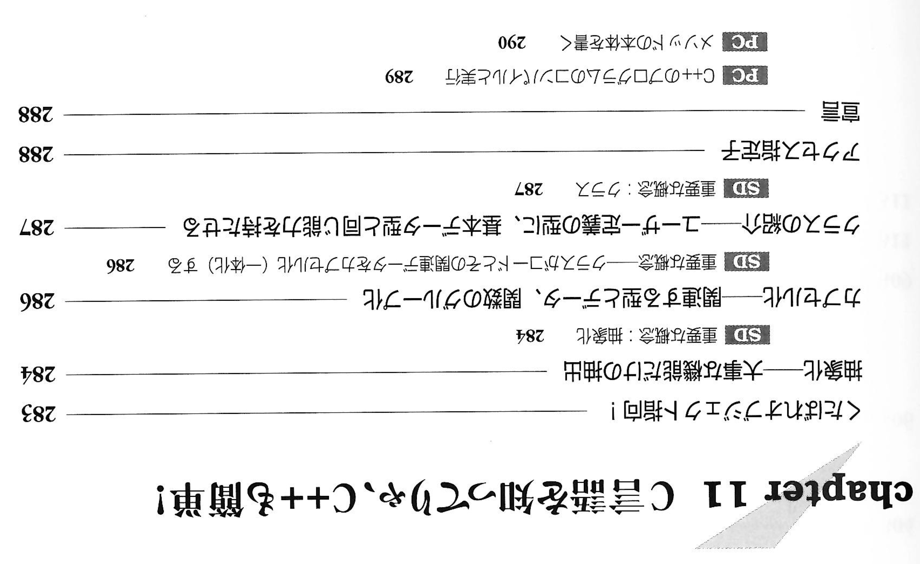
教科書とか
何が「良書」かというのは非常に難しい
言語機能が多すぎてコーディングスタイルが多様
C言語を経由してC++を知りたいひとには以下が名著

Slide 5
一緒にFDPSを開発したい人向け
ユーザーには不要です
FDPSの実装にはとても役立ちました
興味本位で閲覧してみるのも、、、

Slide 6
言語のバージョン等
多くのプログラミング言語にはバージョンがあります
FORTRAN/Fortranだと66, 77, 90, 95, 2003, 2008等
C++には98, 03, 11, 14
便利な新機能が増えることもありますが、新しすぎるとコンパイラの対応が追いつかないことも
FDPSはC++03で実装してあります
「京」でC++11はまだのようなので
ユーザーコードはC++11/14で、というのも可能です
「京」での使用も考えている方は03に留めるのが無難です
GNU、Fujitsu、Clangぐらいの環境ではサンプルコードが通ることを確認するようにしていますが、中でテンプレートを多用しているので環境やバージョンによっては問題が発生するかもしれません。
環境やバージョン等でコンパイルに問題が発生したときはサポートまでご一報お願いします
Notes:
まずバージョンがあるということを説明
FDPSの説明とC++の説明が混ざっている

Slide 7
クラス（構造体）
C言語の構造体
struct Vector3{ double x, y, z; };
データをパックして新しい型を作る
複数の型を混在させることもできる
C++での拡張
struct Vector3{ double x, y, z; double norm() const { return sqrt(x*x + y*y + z*z); } };
「メンバ変数」に加えて「メンバ関数」も書けるようになった
C++でのclassとstructは実質的に同じもの

Slide 8
クラス（構造体）の使用例
template <typename T>
struct Vector3{
T x, y, z;
const Vector3 &operator+=(const Vector3 &rhs){
x += rhs.x; y += rhs.y; z += rhs.z;
return (*this);
}
friend Vector3 operator*(const T &s, const Vector3 &v){
Vector3 t = {s*v.x, s*v.y, s*v.z};
return t;
}
};
typedef Vector3<double> F64vec;
struct Particle{
F64vec pos, vel, acc;
void kick(const double dt){
vel += dt * acc;
}
void drift(const double dt){
pos += dt * vel;
}
};
void integrate(Particle &p, const double dt){
p.kick (dt);
p.drift(dt);
}
空間ベクトル型と演算子の定義
ここはFDPS側が提供
ユーザー定義の粒子構造体
メンバ関数で数値積分
メンバ関数をグローバル関数から呼び出してみるテスト

Slide 9
コンストラクタ／デストラクタと変数の寿命
特別なメンバ関数：
コンストラクタ：変数の生成時に呼ばれる
デストラクタ ：変数の消滅時に呼ばれる
#include <iostream>
struct Life{
const char *name;
Life(const char *_name) : name(_name){
std::cout << "begin " << name << std::endl;
}
~Life(){
std::cout << "end " << name << std::endl;
}
};
static Life global("global");
int main(){
Life("immediate");
Life outer ("outer");
{
Life inner("inner");
}
return 0;
}
コンストラクタで文字列を表示
デストラクタで文字列を表示
実行結果
begin global
begin immediate
end immediate
begin outer
begin inner
end inner
end outer
end global
Notes:
このスライド必要？

Slide 10
テンプレート (template)
クラスまたは関数の「雛形」
「クラステンプレート」と「関数テンプレート」とある
テンプレート名 <型名> のように<>で「テンプレート引数」を渡すことで、「実体化」したクラスや関数が得られる。
FDPSでは以下のように変数宣言する
PS::ParticleSystem<FPGrav> system_grav;
PS::TreeForForceLong<FPGrav, FPGrav, FPGrav>::Monopole tree_grav;
色付き文字で書かれた部分が変数名
クラスの中にはメンバ変数、メンバ関数だけでなく「メンバ形名」も持てる、::Monopoleがその例

Slide 11
STL (Standard Template Library)
とりあえずiostream（入出力）とvector（可変長配列）ぐらいを押さえておけば大概のことができる
入出力に関してはC言語のもの(cstdio)を使ってもいい （FDPSを使う分にはどちらでも可能）
#include <vector>
int main(){
std::vector<int> array;
array.resize(10);
for(int i=0; i<10; i++){
array[i] = i;
}
return 0;
}

Slide 12
参照渡し
C言語では関数に渡した値を書き換えて欲しいときはポインタを渡す必要があった
C++では参照渡しという機能が追加された、FORTRANに近い書き方になった
配列もvectorの(constな)参照で渡せばいいので、ポインタ渡しを使う機会は少ない
// ポインタ版
void copy(double *dst, const double *src){
*dst = *src;
}
// 参照版
void copy(double &dst, const double &src){
dst = src;
}
int main(){
const double src=0.0;
double dst;
copy(&dst, &src); // ポインタ版
copy(dst, src); // 参照版
return 0;
}

Slide 13
まとめ
FDPSを利用するにあたって抑えておきたいC++の機能
メンバ関数を持ったクラス（構造体）
粒子クラス（構造体）はユーザー定義
FDPS提供クラスのメンバ関数をユーザーが呼び出す
テンプレート
用意されたものを使うことができれば十分
FDPS提供のクラステンプレートに<>でユーザー定義の粒子クラス（構造体）を渡して実体化
標準ライブラリ（STL）
IOはCのものかC++のもの（あるいは混在）
std::vectorを可変長配列として使えるぐらいで十分
C++の全ての言語機能を使おうとはしないこと
Notes:
これが最初
getPos()とかは後のトークで

